Slide 1
大家好，我是陈罗萱，我今年11岁了，我来自四（12）班。我是一个活泼、开朗的射手座女孩。
我喜欢跳舞，我只要—听到美妙的音乐就会翩翩起舞。我还喜欢做运动，如：轮滑、羽毛球、排球……我更喜欢旅游，在旅游的过程中，让我见识了世界的美好，开阔了视野，读万卷书行万里路。
我的座右铭是：世上无难事，只怕有心人。

Slide 2
一、我性格开朗活泼、严于律己，我有较强的组织能力和协调能力，既能与同学们做好朋友，也能很好地管理同学们。
二、我会以身作则，无论是课堂上还是课间休息都能自觉遵守学校纪律，为大家服务，全心全力做好每一件事。
我竞选纪检部委员，是因为我知道纪检部的作用在学校非常大，只有纪检部的同学发挥了作用，大家都遵守了纪律，学校的秩序才会正常，我爱我的学校，我想为薛小贡献自己的力量。

Slide 3
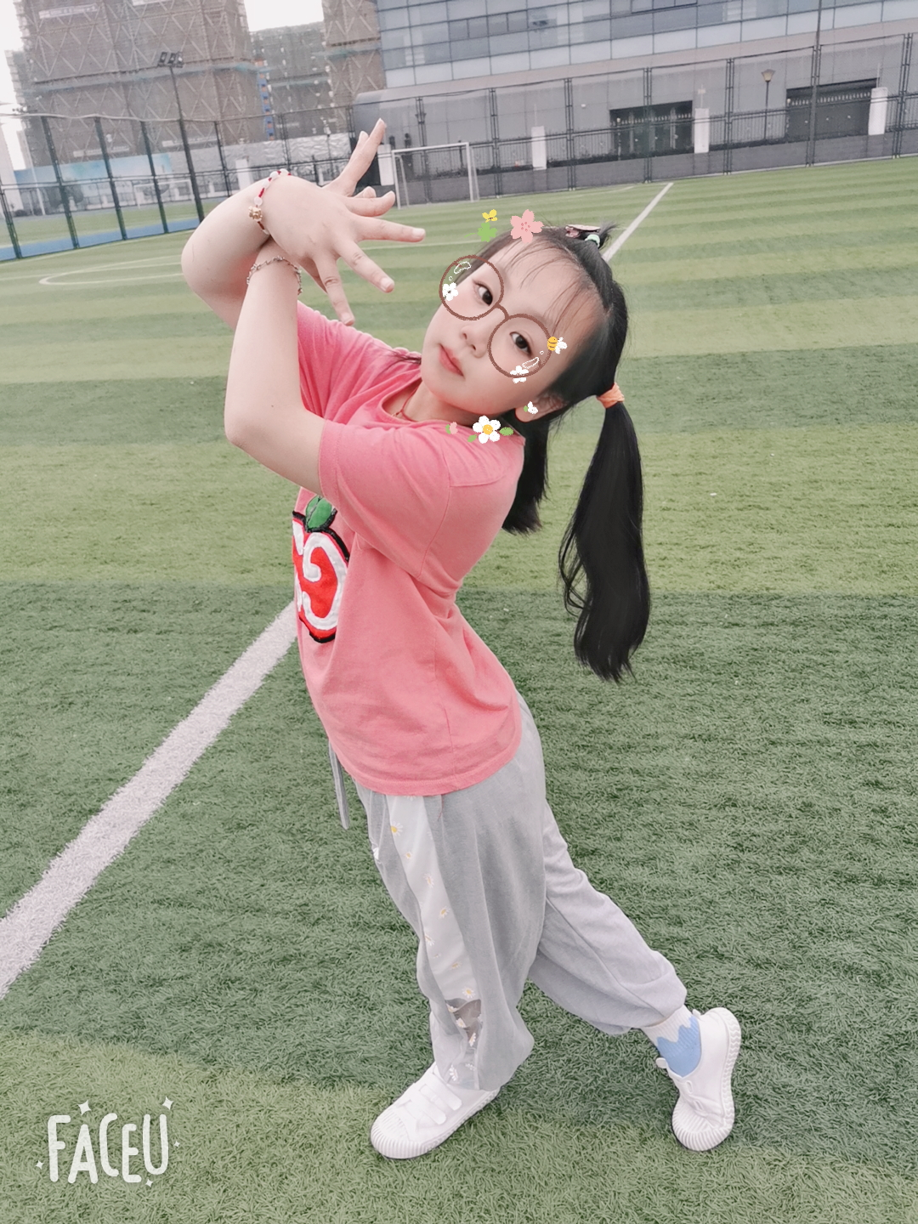
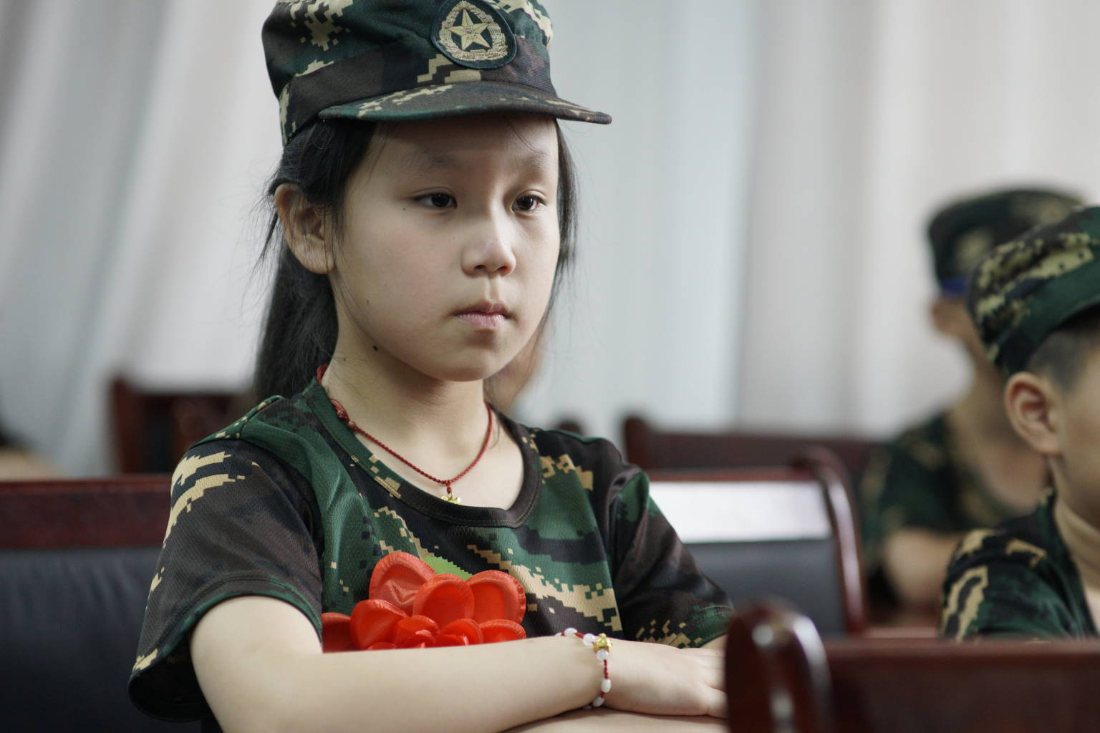
学校篇
多姿多彩的我
百变的我
认真军训

Slide 4
谢谢大家
请大家投我一票

